Slide 1
CHÀO MỪNG CÁC CON
ĐẾN VỚI TIẾT TOÁN

Slide 2
XÂY NHÀ CHO THỎ

Slide 4
25 + 14 = ?
A. 38
B. 39

Slide 5
32 + 25 =
A. 55
B. 54

Slide 6
53 + 32 = ?
A. 82
B. 85

Slide 7
Phép cộng dạng 25 + 14
(tiết 1)
Giáo viên : Nguyễn Thị Quỳnh Phương
Lớp : 1C

Slide 9
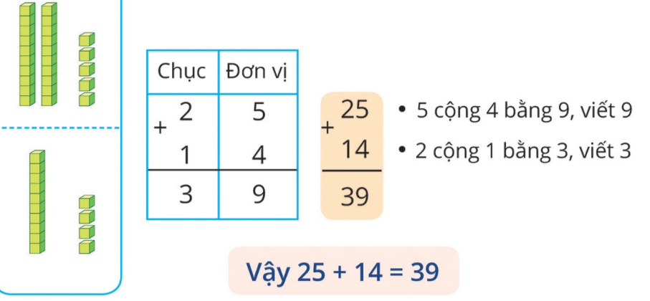

Slide 10
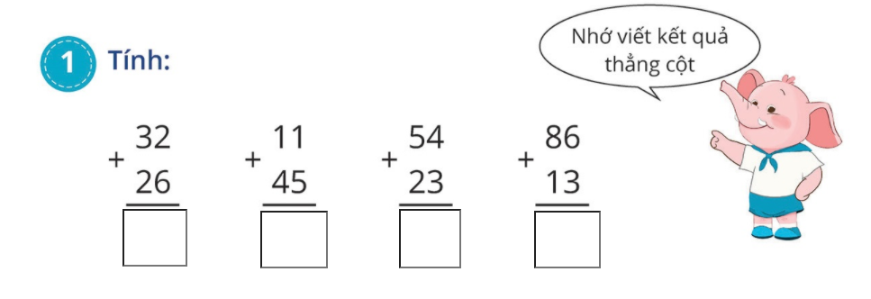
58
56
77
99

Slide 12
42
17
－
59
36
21
－
57
53
35
－
88
63
22
－
85
+
+
+
+

Slide 13
HẸN GẶP LẠI

